Slide 1


Bachelier Assistant de Direction Évaluation de la qualité
Visite de suivi AEQES N+5
11 février 2021
HEL
Département des Sciences Economiques et de Gestion

Slide 2
Introduction à la journée
Évolution de notre bachelier Assistant de Direction
  1.1. Nos avancées significatives mises en valeur dans le DA
  1.2. Nos points d’attention
  1.3. Actions supplémentaires
  1.4. Nos nouvelles avancées depuis janvier 2020
  1.5. Freins consécutifs à la pandémie
Évolutions significatives au niveau institutionnel
  2.1. Évaluation des stages par le SAR
2.2. La diffusion de valeurs afférentes à la consommation responsable : consom-acteurs
2.3. Engagement d’un consultant en communication
2.4. Création de My HEL: espace personnalisé selon PAE ou attributions
3. Cellule démarche qualité
  3.1.Bilan
  3.2. Nouvelles actions
4. Planning de la visite de suivi et groupes interviewés
  Les autorités de la HEL et les responsables qualité
  Le panel d’enseignants
  Le panel d’étudiants

Slide 3
1. Notre bachelier Assistant de Direction
1.1. Nos avancées significatives dans le D.A.
  Cohésion et projet fédérateur
    Coordinateur de section
    Coordonnateur qualité
    Réunions de sections
  Couverture WIFI des bâtiments du département

Slide 4
1. Notre bachelier Assistant de Direction
    Coller à la réalité professionnelle
      Conférence, visites, stage en 2 ième année
    Au niveau des cours de langues
      Echanges linguistiques, possibilité Erasmus, attestation niveau européen
    Evaluation des enseignements et centralisation de l’information

Slide 5
1. Notre bachelier Assistant de Direction
  1.2. Nos points d’attention
  Infrastructure et équipements
  Plan d’action en ligne et Toolbox
  Identité, visibilité, sentiment d’appartenance
  Communication interne et externe

Slide 6
1. Notre bachelier Assistant de Direction
  1.3. Actions supplémentaires
  Amélioration significative de la performance et optimalisation de l’utilisation de la plateforme
  Fiches UE élaborées sur base du référentiel de compétence
  Bibliothèque de consultation TFE sur la plateforme

Slide 7
1. Notre bachelier Assistant de Direction
  1.4. Nouvelles avancées depuis Février 2020
  Améliorations de la plateforme et création de Teams par UE
  Formation continue et qui colle au besoin de la pratique des cours en distanciel (CAP)
  Travail avec des teams par UE pour diffuser l’information et réaliser des visioconférences
  Réalisation d’une enquête auprès des anciens et des employeurs et maîtres de stage

Slide 8
1. Notre bachelier Assistant de Direction
  1.5. Freins bénéfices constatés consécutifs à la pandémie
  Ralentissement de la fréquence des concertations
  Diminution de la communication avec le monde professionnel
  Réduction des contacts informels avec les étudiants
  Amélioration et centralisation des ressources pédagogiques
  Amélioration de la communication numérique.
  Travail avec des teams par UE pour diffuser l’information et réaliser des visioconférences
  Portes ouvertes virtuelles via facebook

Slide 9
Introduction à la journée
Évolution de notre bachelier Assistant de Direction
  1.1. Nos avancées significatives mises en valeur dans le DA
  1.2. Nos points d’attention
  1.3. Actions supplémentaires
  1.4. Nos nouvelles avancées depuis janvier 2020
  1.5. Freins consécutifs à la pandémie
Évolutions significatives au niveau institutionnel
  2.1. Évaluation des stages par le SAR
2.2. La diffusion de valeurs afférentes à la consommation responsable : consom-acteurs
2.3. Engagement d’un consultant en communication
2.4. Création de My HEL: espace personnalisé selon PAE ou attributions
3. Cellule démarche qualité
  3.1.Bilan
  3.2. Nouvelles actions
4. Planning de la visite de suivi et groupes interviewés
  Les autorités de la HEL et les responsables qualité
  Le panel d’enseignants
  Le panel d’étudiants

Slide 10
2. Évolutions significatives au niveau institutionnel
  2.1. Évaluation des stages par le SAR
2.2. La diffusion de valeurs afférentes à la consommation responsable :
Salon: consom-acteurs, installation de fontaine à eau, achat de gourdes
2.3. Engagement d’un consultant en communication
Le consultant s’occupe d’alimenter les pages facebook de la HEL
Voir statistiques de like et followers dans portfolio
2.4. Création de My HEL: espace personnalisé selon PAE ou attributions

Slide 11
Introduction à la journée
Évolution de notre bachelier Assistant de Direction
  1.1. Nos avancées significatives mises en valeur dans le DA
  1.2. Nos points d’attention
  1.3. Actions supplémentaires
  1.4. Nos nouvelles avancées depuis janvier 2020
  1.5. Freins consécutifs à la pandémie
Évolutions significatives au niveau institutionnel
  2.1. Évaluation des stages par le SAR
2.2. La diffusion de valeurs afférentes à la consommation responsable : consom-acteurs
2.3. Engagement d’un consultant en communication
2.4. Création de My HEL: espace personnalisé selon PAE ou attributions
3. Cellule démarche qualité
  3.1.Bilan
  3.2. Nouvelles actions
4. Planning de la visite de suivi et groupes interviewés
  Les autorités de la HEL et les responsables qualité
  Le panel d’enseignants
  Le panel d’étudiants

Slide 12
3. Cellule Démarche Qualité
3.1. Bilan (développement de la culture qualité)
  Commission Qualité (CoQua) depuis mai 2014 (4 réunions par an),
  Accompagnement continu des coordonnateurs qualité département (enquête de satisfaction des coordonnateurs à propos de la CDQ),
  Rapports des experts et plans d’action présentés à tous les acteurs du cursus évalué, à la CoQua, au Conseil Pédagoqique (CP) et à l’Organe de Gestion (OG),
  Information qualité dans chaque département lors de chaque rentrée académique,
  Information qualité à destination du conseil des étudiants lors de chaque rentrée académique,
  Présence systématique de la présidente du conseil des étudiants à la CoQua et aux entretiens lors des visites des experts Aeqes,
  Participation à différents groupes de travail qualité (Comité de gestion de l’Aeqes, Commission qualité de l’Ares, Commission services collectifs et Commission qualité du pôle Liège-Luxembourg, association Qwaliris), à différentes journées qualité (Aeqes, Ares, Hers) et à différentes formations qualité organisées par le Centre Hainaut-Namur pour la Gestion de la Qualité (CQHN) (Lean-Management, tableaux de bord, gestion de la qualité, …),
  Diffusion du journal qualité «Quality News » (4 fois par an), ...

Slide 13

2. Cellule Démarche Qualité
  Rapports annuels qualité insérés dans l’espace qualité accessibles à tous les acteurs de la Hel,
  Désignation d’un référent qualité par département au lieu d’1 référent qualité par bachelier,
  Accompagnement par la CDQ des 4 coordonnateurs qualité département (17 cursus évalués),
  Poursuite de la Toolbox (projet « on line »),
  Logiciel d’enquêtes Forms dans l’intranet qualité avec 7 questionnaires intra et extra-muros pour chacun des cursus évalués, 2 questionnaires institutionnels, 3 questionnaires extra-muros, ...
  Actualisation des plans d’action qualité de la CDQ tous les 3 mois,
  Manuel de Procédure Qualité HEL 2020,
  Guide du coordonnateur qualité HEL 2020,
  Candidature de la HEL au projet pilote d’évaluation institutionnelle Aeqes (printemps 2018),
  Auto-évaluation institutionnelle en cours depuis 09/19 via l’outil CAF (Cadre
  d’Autoévaluation des Fonctions Publiques) : 3 séances de formation au CAF et 12 réunions du
  Groupe de Travail composé de 12 membres du personnel (4 par département)
  (1 plan stratégique et 1 label CAF - 1ère IES en région liégeoise qui obtiendrait ce LABEL)

Slide 14

2. Cellule Démarche Qualité
3.2. 31 Nouvelles actions réalisées depuis le 04/02/20 (envoi du DA)
  (voir rapports qualité 2019-2020 et 08/2020 à 01/2021)
  Accompagnement par la CDQ des coordonnateurs qualité département (cursus SAGP et primaire : OG printemps 2020 et prochainement au 28/01/21 ; Logopédie : Swot 12/03/20 et rédaction DA ; AD : Entrevue Direction-présidence 15/01/21; CAF institutionnel et formation au CAF : prochainement au CD 22/01/21),
  Nouvelle composition de la CDQ : départ d'une psycho-pédagogue, arrivée d’un informaticien et d’une enquêtrice au 14/09/2020,
  Poursuite de la Toolbox (projet « on line »),
  Actualisation des plans d’action qualité (2020 T1 à T4),
  Création des plans d’action des cursus et de la CDQ en version Excel et insérés dans l’intranet « One Drive » en écriture et en lecture pour les coordonnateurs qualité département et les directions,
  Diffusion du Quality News (journal qualité nouvelle version avec photos des membres de la CDQ) par mail les 29/06/20, 26/11/20 et 13/01/21,
  Réunions de la CoQua les 04/06/20 et 17/11/20 (prochaine réunion fixée le 04/02/21)

Slide 15
2. Cellule Démarche Qualité
  Nouvelles actions réalisées depuis le 04/02/20
  (rapports qualité 2019-2020 et 08/2020 à 01/2021)
  Actualisation du Manuel de Procédure Qualité HEL 2020 en novembre 2020 (4 fiches Go Manager ; 3 fiches processus Swot et processus enquêtes cursus et institutionnelle),
  Actualisation du Guide du coordonnateur qualité HEL 2020 en novembre 2020,
  Réalisation en novembre/décembre 2020 par l’enquêtrice de la CDQR d’enquêtes téléphoniques auprès des anciens étudiants, employeurs et maîtres de stage du cursus en assistant de direction,
  Réalisation en novembre 2020 par la CDQR d’une enquête par mail selon le référentiel CAF auprès de tous les étudiants de la HEL (taux de participation 28%),
  Finalisation du rapport d’auto-évaluation CAF par le personnel avec insertion des résultats de l’enquête CAF étudiants et relevé d'actions : présentation au CD 22/01/21

Slide 16
Introduction à la journée
Évolution de notre bachelier Assistant de Direction
  1.1. Nos avancées significatives mises en valeur dans le DA
  1.2. Nos points d’attention
  1.3. Actions supplémentaires
  1.4. Nos nouvelles avancées depuis janvier 2020
  1.5. Freins consécutifs à la pandémie
Évolutions significatives au niveau institutionnel
  2.1. Évaluation des stages par le SAR
2.2. La diffusion de valeurs afférentes à la consommation responsable : consom-acteurs
2.3. Engagement d’un consultant en communication
2.4. Création de My HEL: espace personnalisé selon PAE ou attributions
3. Cellule démarche qualité
  3.1.Bilan
  3.2.Nouvelles actions
4. Planning de la visite de suivi et groupes interviewés
  Les autorités de la HEL et les responsables qualité
  Le panel d’enseignants
  Le panel d’étudiants

Slide 17


3. Planning des groupes interviewés
Les autorités de la HEL et les responsables qualité
Mme Pascale LEBICHOT
Mme DORMAL Christelle
Mme Antoinette GIANFOLCARO
Mme Laurence NOËL
Mme Laura De BOECK
M. Christian HALLEUX
Mlle Flora PIRSON

Slide 18
3. Planning des groupes interviewés
Le panel d’enseignants
C. BECKERS (langues)
F. DEPREZ (terminologie)
C. DORMAL (mathématique)
V. HERZET (français)
A. GIANFOLCARO (bureautique)
M. PEUTEMAN (économie)

Slide 19
3. Planning des groupes interviewés
Le panel d’étudiants
Adrien BRUNINX
Thibaut ZUNE
Marine DEFRERE (médical)
Amandine de la TRUZ ROBLA (langues)
Lucye MAILLIEN (langues)
Donia M LIKA (Médical)

Slide 20

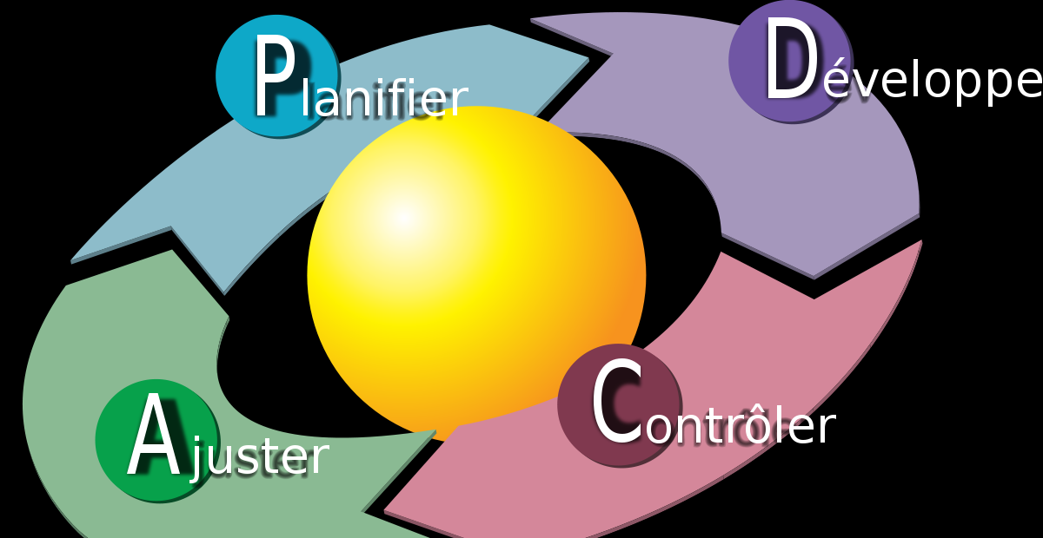
Seul on va plus vite, ensemble on va plus loin!
Merci pour votre attention.

